Slide 1
2018
程序实训项目PPT答辩
指导老师：温泉思
Add up everything what you like and everything what you want
梦想，要比昨天走的更远

Slide 2





二
四
实训小组成员
实训演示
一
三
五
小组实训项目介绍
实训内容
课程总结

Slide 3
1
小组实训项目介绍
1.1程序实训目的：通过对Java语言、javaweb、Oracle数据库应用设计及SQL语言的复习和锻炼，并且通过使用myeclipse开发在线飞机订票系统项目，以达到充分熟悉开发啊平台及其应用设计。同时掌握并实践软件项目设计规范及其开发流程，需求分析、概要设计、详细设计、代码编写、系统测试及软件手册编写，以便提前适应日后的发展要求。
1.2系统功能描述：
通过此系统可以实现如下功能：
①主要分为旅客、管理员、航空公司三部分使用对象；
②旅客可以进行机票查询、预定以及改签等功能；
③管理员可对用户、公司进行管理，以及发布公告；
④航空公司可以对航班和飞机进行管理。

Slide 4
2
小组实训项目介绍
组长：郑江峰
数据库、程序
1
3
组员：彭月圆
界面、文档
组员：叶展延
2
建模、网络通讯

Slide 5
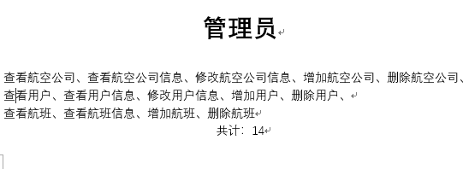
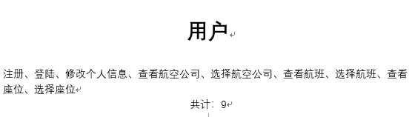
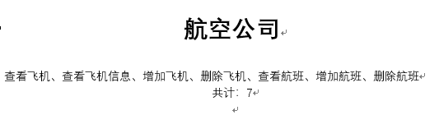
3
实训内容
数据库设计

Slide 6



3
实训内容
界面设计
界面打包一
三步式
界面打包二
界面打包三

Slide 7
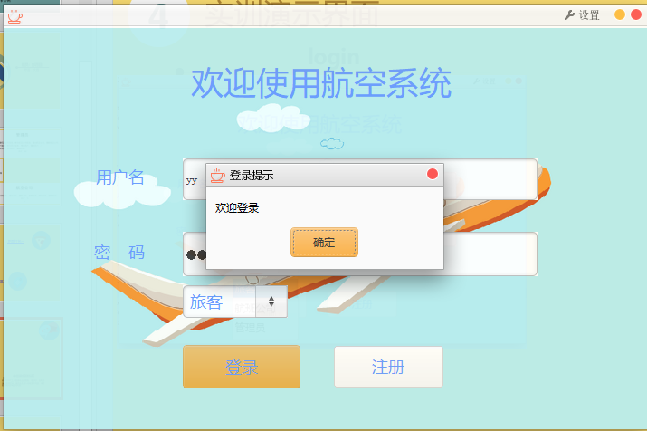
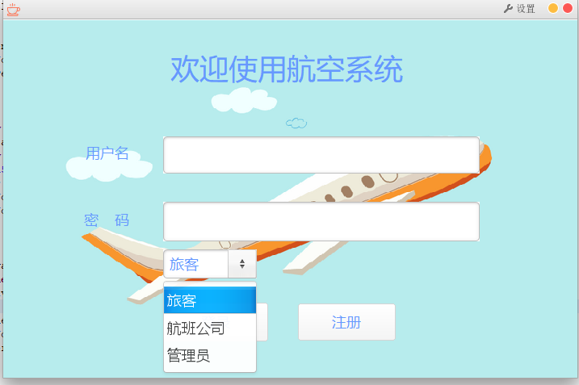
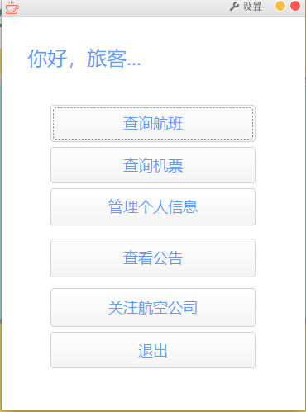
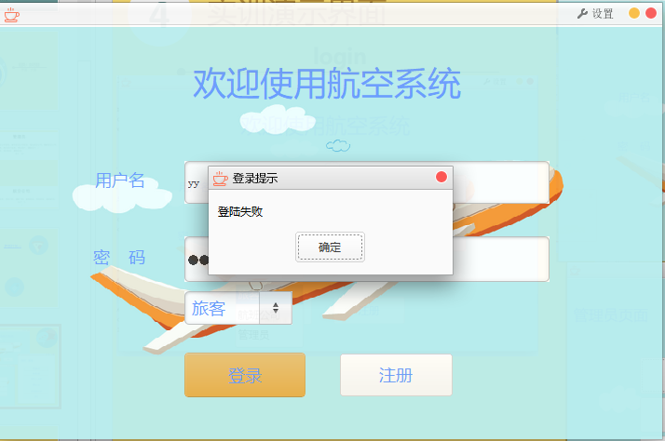
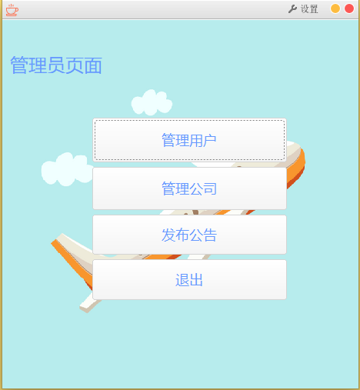
4
实训演示界面
login

Slide 8
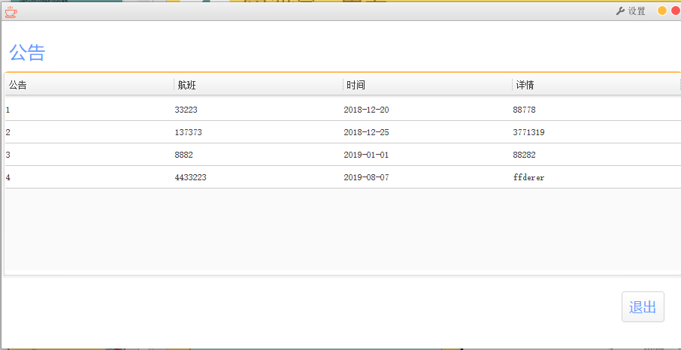
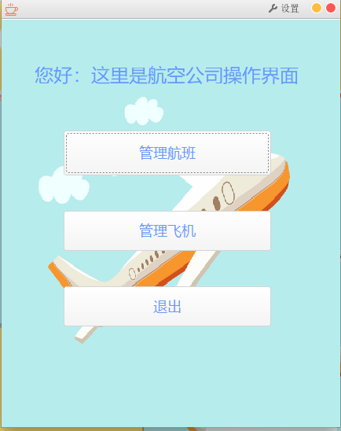
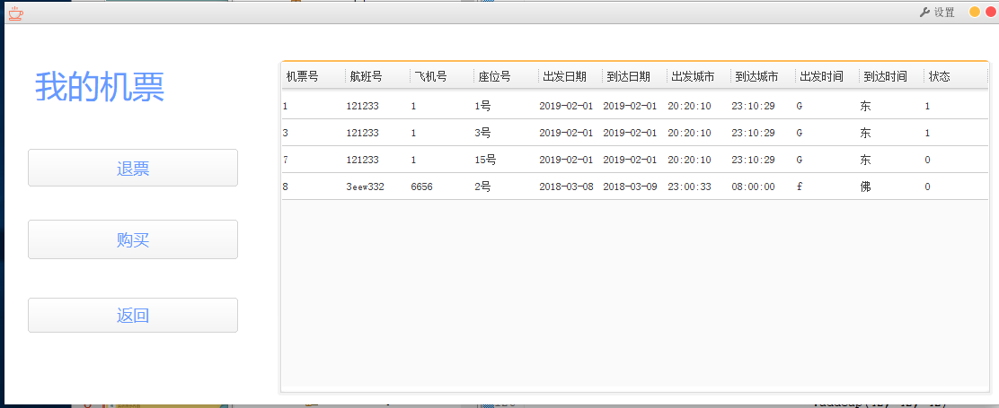
4
实训演示界面
view

Slide 9
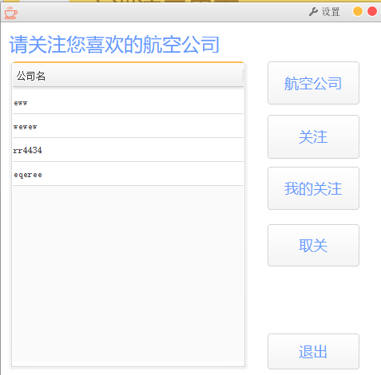
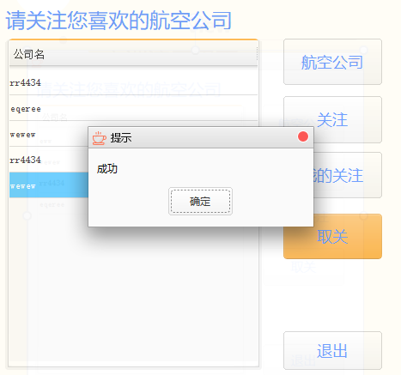
4
实训演示界面
view

Slide 10
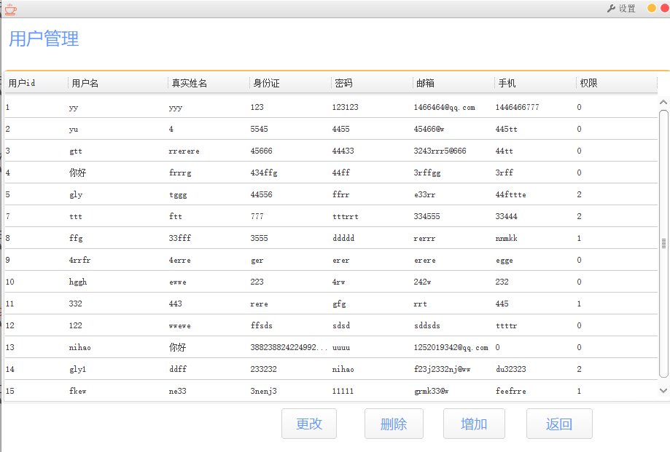
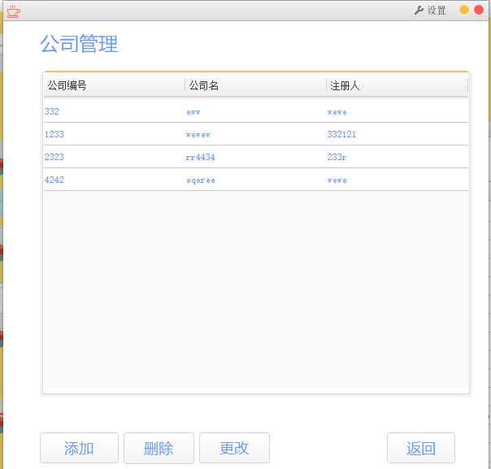
4
实训演示界面
view

Slide 11


5
课程总结
对实训课程看法：在这门课程中学会了将上学期学习到的java只是综合运用起来，完成一个实训项目，从很大程度上提升了我们对java这门计算机语言的掌握，也增强了我们对程序开发的理解。
项目完成过程：我们小组从一开始选择飞机订票系统这个主题开始，一直跟着老师的教程，一步一步去搭建框架，努力完成各自的部分，终于得到满意的结果—完成最初的选题。
收获：通过这次程序实训，我们提升和队友合作沟通能力，互相监督队友完成项目，以及学会不断去改进飞机订票系统，力求功能等可以做到匹配用户需求。

Slide 12
交流日常
Github链接：https://github.com/yezhiting/-
01
郑：在敲代码ing。（技术流日常）
视频链接：http://www.acfun.cn/v/ac4818379
02
叶：日常努力建模。（日常勤奋）
03
彭：今天完成的怎么样？（文档日常催）
百度云盘链接：https://pan.baidu.com/s/1jN89BPb_S4DJSyds2Xui8A 提取码：gf8m

Slide 13
2018
THANK YOU
Add up everything what you like and everything what you want
梦想，要比昨天走的更远

